Slide 1
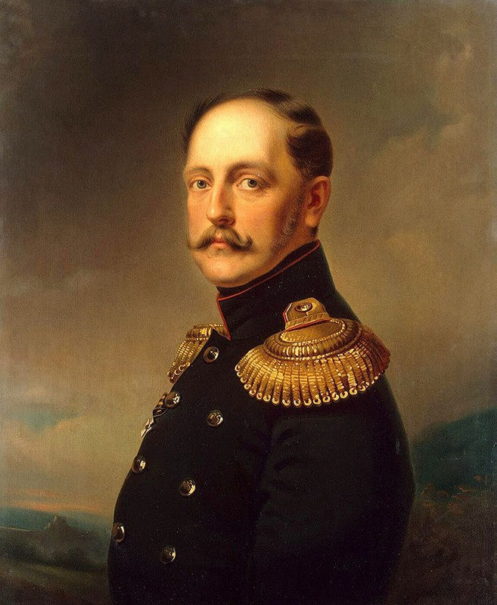
Nicola I (1796-1855)

Slide 2
Terzo figlio di Paolo I, non avrebbe dovuto diventare zar, ma essendo l’unico ad avere un figlio maschio, fu deciso durante il regno di Alessandro I che sarebbe salito lui sul trono.
Istruzione militare, passione per le scienze naturali e per l’ingegneria, scarse conoscenze di storia e di economia politica
1825: muore improvvisamente Alessandro I, tutti pensano che diventerà zar Costantino, il fratello di Nicola I, ma Costantino che si trovava in quel momento a Varsavia rifiuta.
I soldati della Guardia avevano già prestato giuramento a Costantino e non potevano prestare giuramento una seconda volta.

Slide 3
Nicola viene a sapere che si sta organizzando un’insurrezione e fissa la data del 14 dicembre per il giuramento e dopo molti tentennamenti fece sparare sugli insorti
Moti del ‘30 suscitano preoccupazione in Russia: bisogna evitare il contagio rivoluzionario – il ministro dell’istruzione Uvarov reputa che occorre «congelare» la Russia e conia una formula: «ortodossia, autocrazia, nazionalità (narodnost’)
Per avere tutto sotto controllo, crea la «Terza sezione», una polizia segreta simile ad una vera e propria inquisizione
La censura assume dimensioni mostruose: totale controllo su libri e giornali

Slide 4
Regolamentazione di scuole e università, con molte limitazioni legate al ceto sociale
Enorme lavoro per porre ordine nei codici delle leggi
Forte sviluppo dell’imprenditoria
Compare la ferrovia; 1837 primo collegamento San Pietroburgo – Carskoe Selo
Preoccupato dalla situazione di nobili e contadini
Gigantesco apparato burocratico – terribile corruzione

Slide 5
POLITICA ESTERA
Difesa dei confini meridionali: guerre contro Persiani e Turchi. Russia vittoriosa
Nel 1831 la Polonia diventa parte dell’Impero Russo
All’inizio anni ‘50 calcoli tattici sbagliati: idea di partenza: ripartizione Impero Turco; Nicola I era convinto che Inghilterra e Francia non si sarebbero mai alleate
GUERRA DI CRIMEA (1853 – 1856) – tutti i paesi europei, tranne il Vaticano e il regno di Napoli, rompono i rapporti con la Russia
18 febbraio 1855: Nicola I muore improvvisamente

Slide 6
Nikokaj Vasil’evič Gogol’ (1809- 1852)

Slide 7
Nasce in un villaggio dell’oblast’ di Poltava (attuale Ucraina); famiglia di piccoli proprietari terrieri della nobiltà russa
1828: una volta conclusi gli studi, si trasferisce a San Pietroburgo, dove inizia una carriera di burocrate
1831: conoscenza con Puškin e primo successo letterario: «Veglie alla fattoria presso Dikan’ka»
1835: pubblica gli «Arabeschi», «La prospettiva», «Il ritratto»
1836: viene rappresentato per la prima volta «L’ispettore generale». Magro successo – partenza per l’Europa – lungo soggiorno romano - 1842: «Il cappotto». Lavora alle «Anime morte»

Slide 8
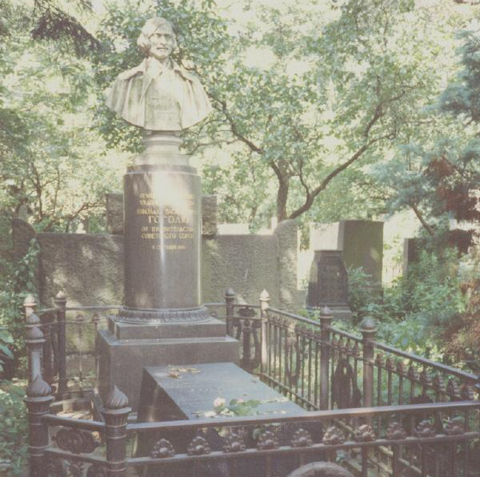
1852: in preda ad una crisi religiosa, brucia la seconda parte delle «Anime morte»
1852: muore d’inedia

Slide 9
Racconti di Pietroburgo
La prospettiva Nevskij
Le memorie di un pazzo
Il ritratto
Il naso
Il cappotto Dostoevskij: «Siamo tutti usciti dal cappotto di Gogol’»

Slide 10
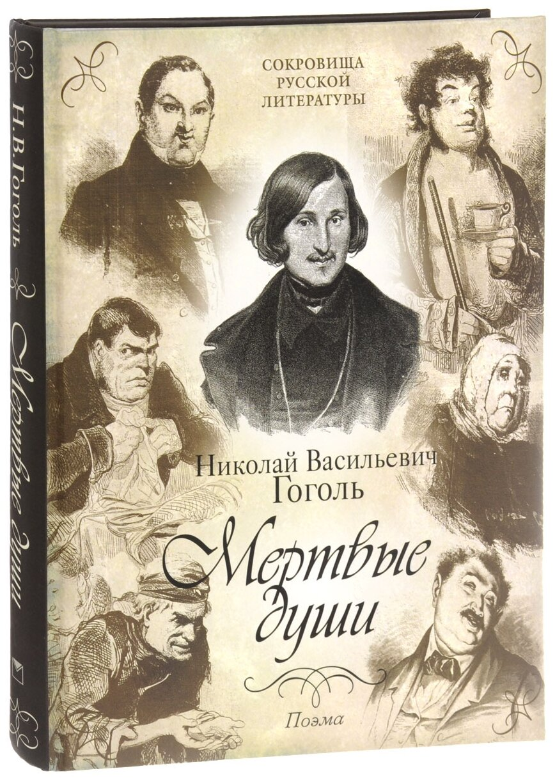
«Le anime morte»
Modello dantesco/ grande poema sulla Russia
Idea datagli da Puškin e basata su un fatto di cronaca

Slide 11
Non sei forse così anche tu, Russia, che quale ardita trojka insorpassabile voli via? Fuma sotto di te la strada, rimbombano i ponti, tutto si perde all’indietro e rimane alle spalle. Si è fermato uno spettatore, folgorato dall’incanto divino: non è forse un fulmine scagliato dal cielo? Che significa questa corsa che incute terrore? E che forza invisibile e racchiusa come una luce in questi cavalli invisibili? Eh, cavalli, cavalli! Che cavalli! Ci sono forse fulmini annidati nelle vostre criniere? È un acuto orecchio a vibrare in ogni vostra vena? Dall’alto hanno udito il noto canto, e subito all’unisono hanno unito i bronzei petti e, quasi senza sfiorar terra con gli zoccoli, si sono tramutati in linee protese, volanti nell’aria, ed essa sfreccia, tutta infusa di divinità!... Russia, dove stai volando, da’ una risposta! Non dà risposta. Con suono stupendo si diffonde lo scampanellio; rimbomba e si muta in vento l’aria fatta a brandelli: vola accanto a tutto quel che c’è sulla terra, e guardando di sbieco si fanno da parte e le cedono il passo gli altri popoli e le altre nazioni.

Slide 12
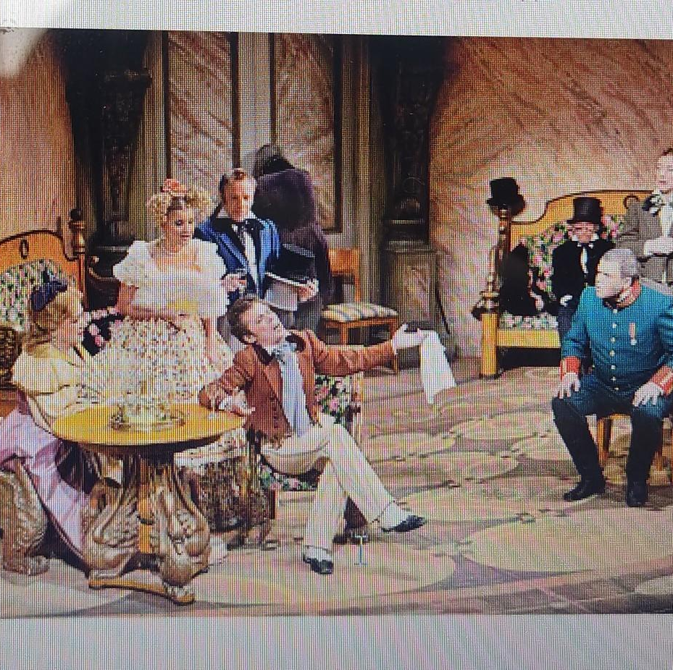
L’ispettore generale
Commedia degli equivoci, satira crudele

